Slide 1
КОНКУРС «ЭРУДИТ» 1 ЭТАП

Slide 2
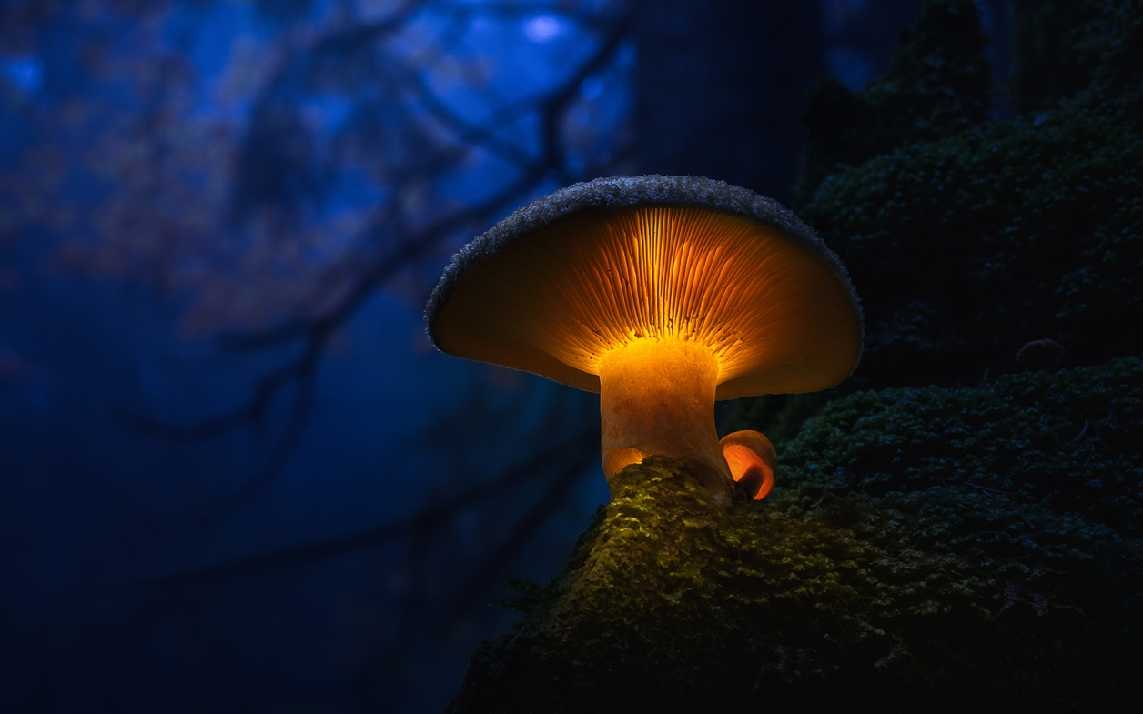
НЕОБЫЧНЫЕ ГРИБЫ

Slide 3
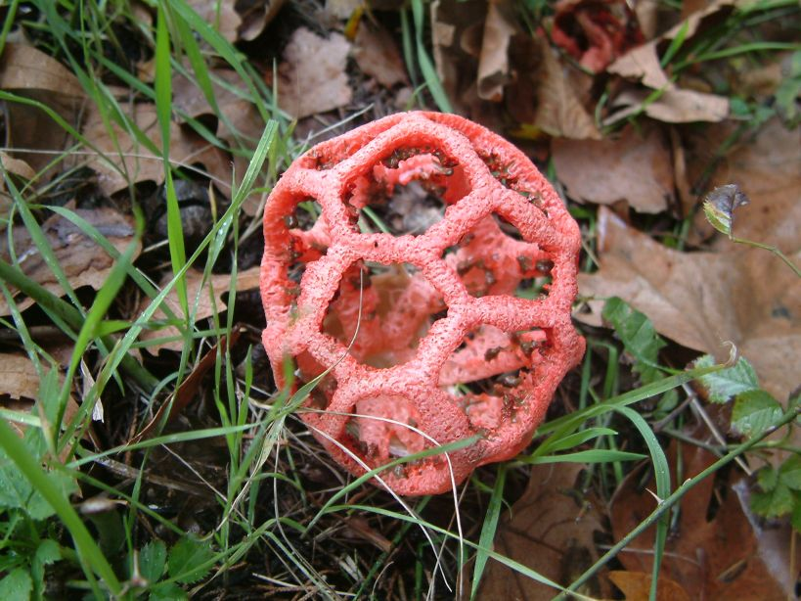

Slide 4
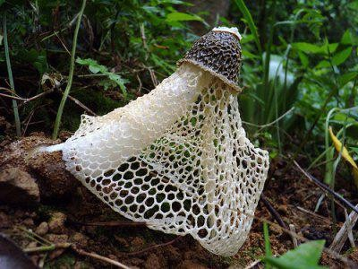

Slide 5
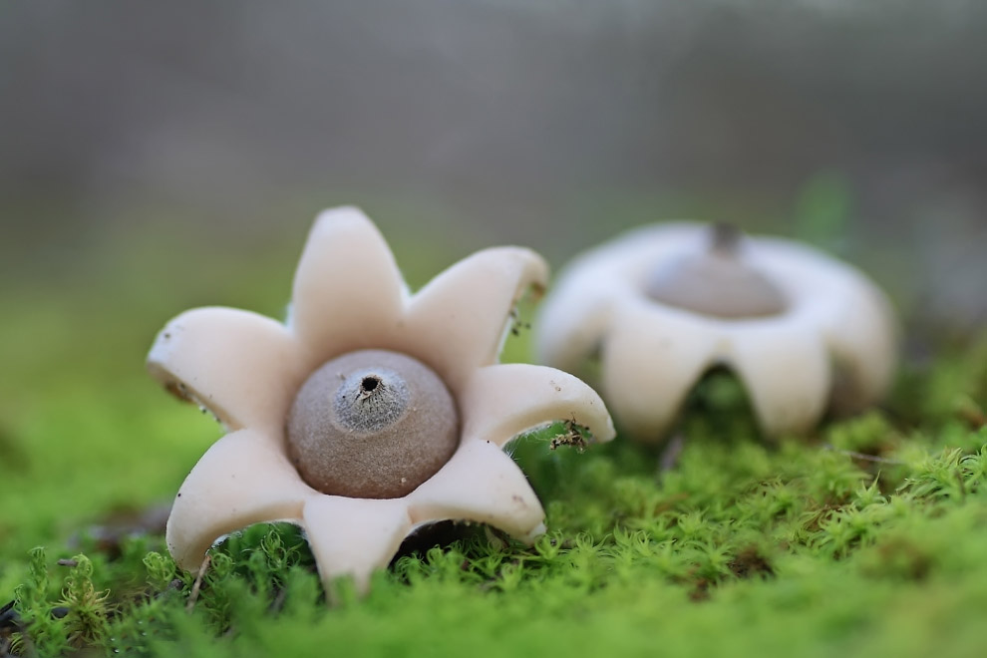

Slide 6
